Slide 1
NAVIO 2 드론 제작
V 1.00
2019년 1학기
한세대학교 자율 비행

Slide 2
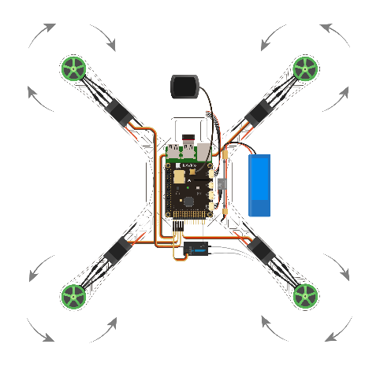

Slide 4
NAVIO2 기반 드론 조립
콘트롤러
NAVIO2 (10만원)
https://emlid.com/navio/
Pixhawk 4 (36만원)
http://dronewe.com/product/detail.html?product_no=3561&cate_no=512&display_group=1
Pixhack V5 (80만원)
http://dronewe.com/product/detail.html?product_no=4039&cate_no=667&display_group=1
본체
SHRC H1G ($ 94)
https://www.gearbest.com/rc-quadcopters/pp_009187953341.html?wid=1433363
JDRC JD ($ 80)
https://www.gearbest.com/rc-quadcopters/pp_009531904281.html?wid=1433363
GEPRC Mark2 ($ 264)
https://www.gearbest.com/brush-fpv-racer/pp_009166157856.html?wid=1433363
GT-R530 NX( $ 243 )
https://www.gearbest.com/brush-fpv-racer/pp_009542172048.html?wid=1433363
Aurora RC Mini Fight ($ 137)
https://www.gearbest.com/brushless-fpv-racer/pp_1156927.html?wid=1433363

Slide 5
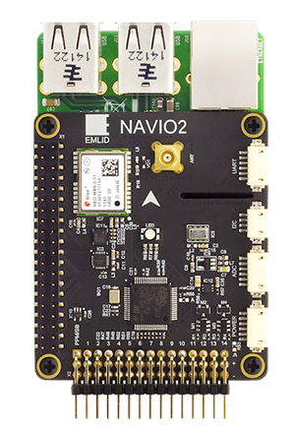
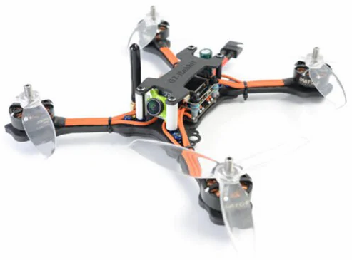
NAVIO2 기반 드론 조립 2안
구분 | 제품 | 모델/스펙 | 가격 | 수량
 | 모터/센서/본체 | GT - R530 NX | 23만원 | 1
 | 컴퓨터 | RASPBERRY PI B+ | 5 만원 | 1
 | 콘트롤러 | NAVIO2 | 20 만원 | 1
계 |  |  | 48 만원

Slide 6
NAVIO2 드론 조립 예
https://community.emlid.com/t/first-build-quadcopter-autonomous-drone-rpi-3-b-navio2/12597

Slide 7
끝.

